Slide 1
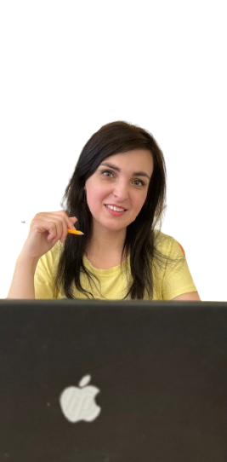
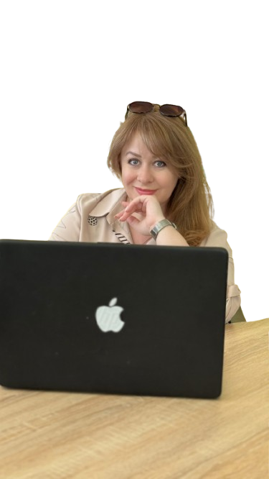
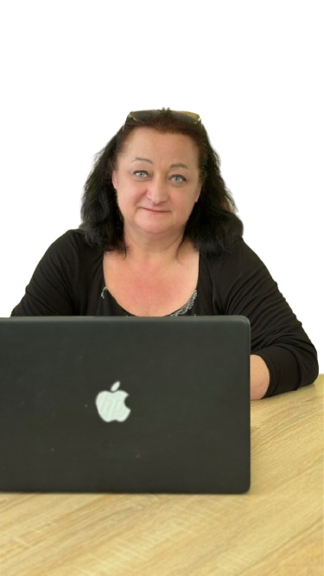
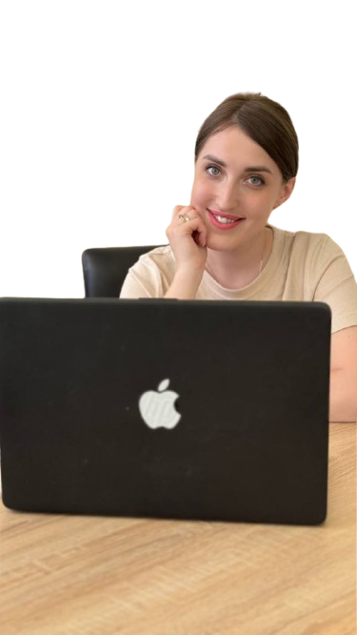
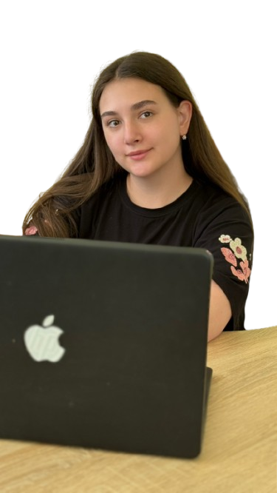
Творча група «Школа мислення»

Slide 2
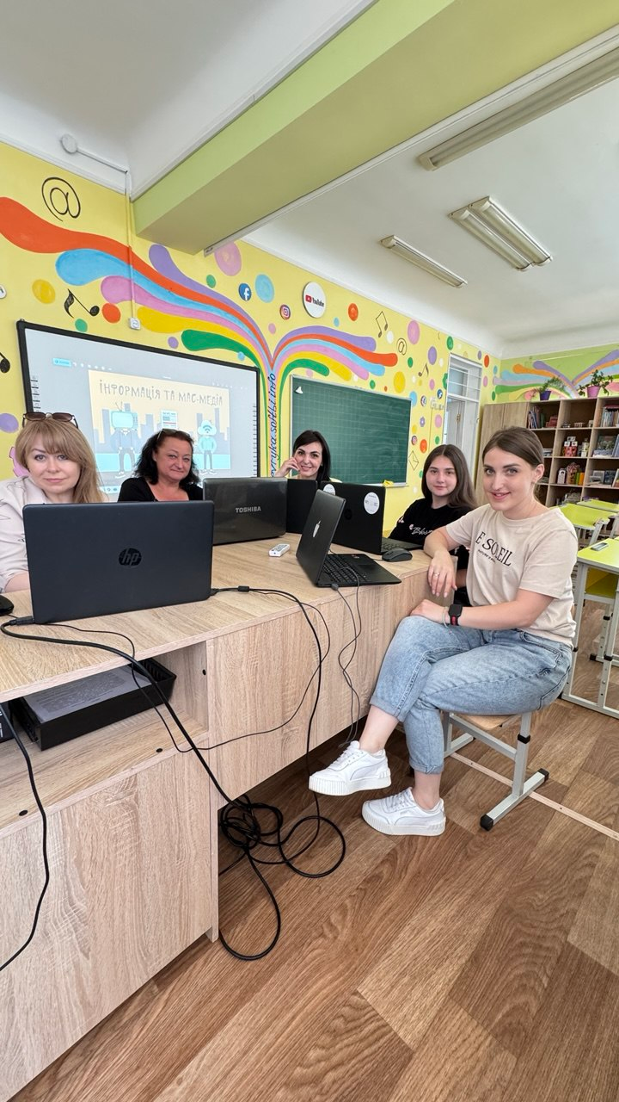
Медіаграмотність у школі: ключові компетентності, форми та методи роботи
Сучасний світ інформації потребує критичного мислення. Статистика вражає: 62% дорослих мають проблеми з аналізом медіаконтенту.
Інтеграція медіаосвіти в шкільну програму стає необхідністю. Це шлях до формування свідомого покоління.
НБ

Slide 3
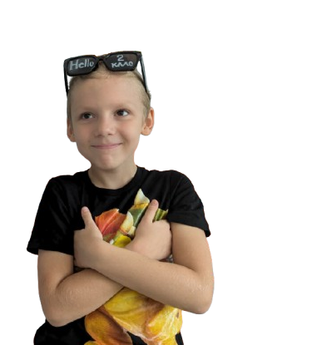
Звідки ми отримуємо інформацію?
Книги
Газети
Інтернет
Оточуючі
Інтернет
Телебачення
?
?
?

Slide 4
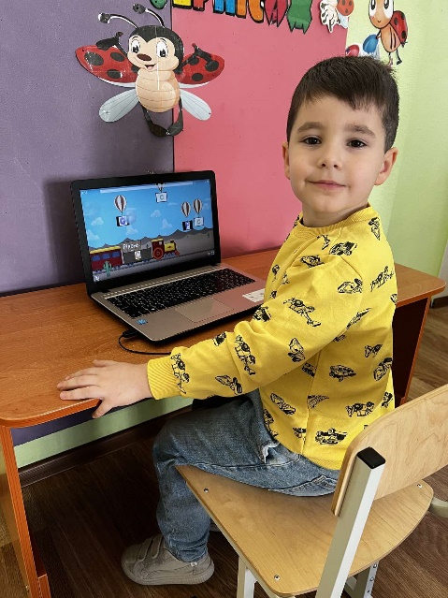
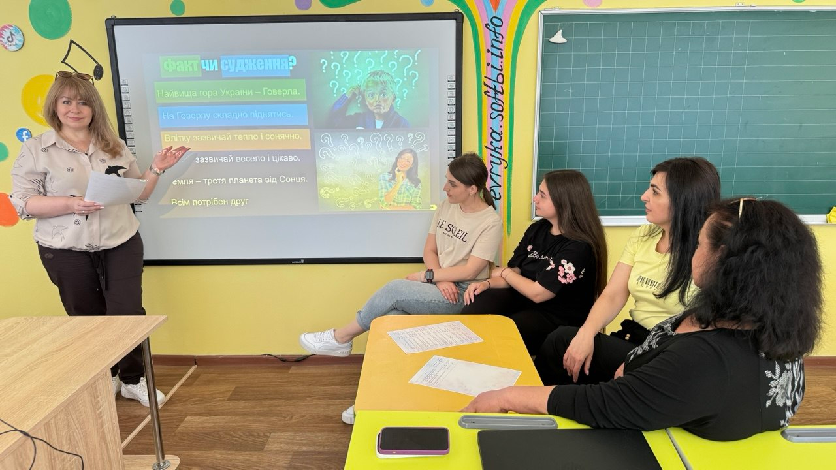
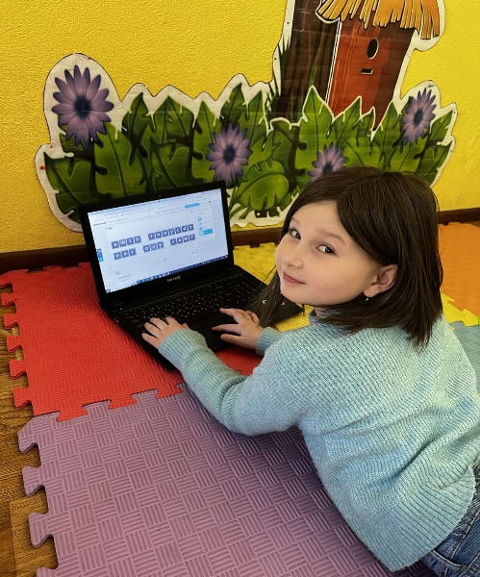
Критичне мислення
Аналітичні
навички
Творчий підхід
Що таке медіаграмотність?
Здатність оцінювати інформаційні повідомлення та розпізнавати маніпуляції.
Вміння аналізувати різні типи медіа та розуміти їхній вплив.
Створення власного якісного медіаконтенту
з розумінням етичних принципів.

Slide 5
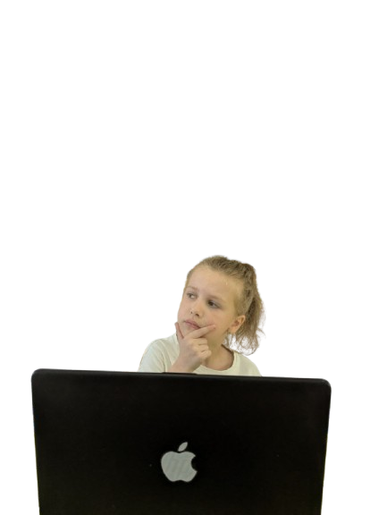
Ключові компетентності медіаграмотності
Створення
Продукування власного медіаконтенту
Оцінювання
Критичний аналіз медіаповідомлень
Розуміння
Розрізнення фактів і суджень
Доступ
Пошук надійних джерел інформації

Slide 6
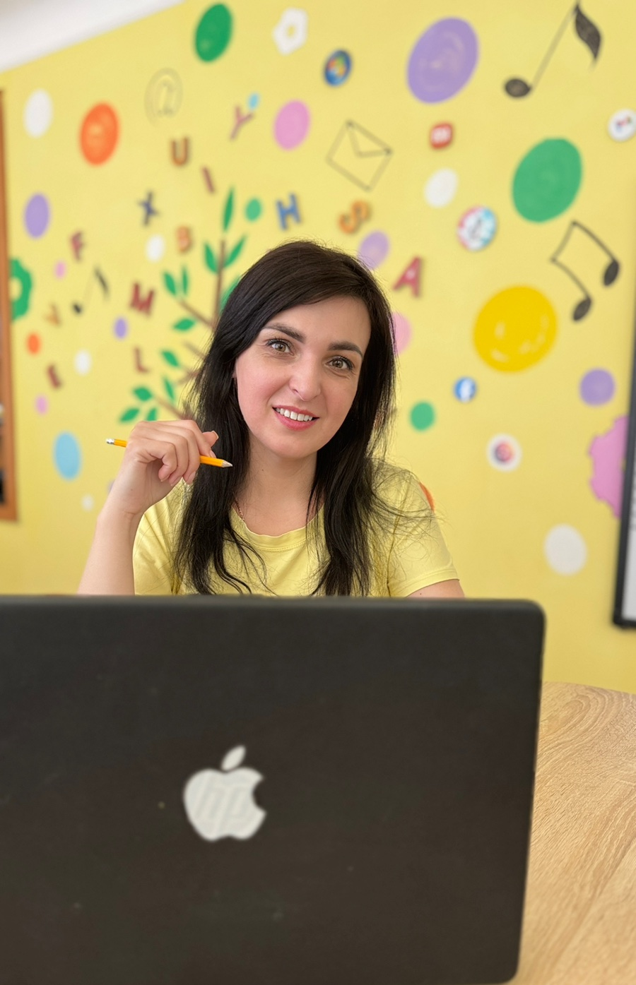
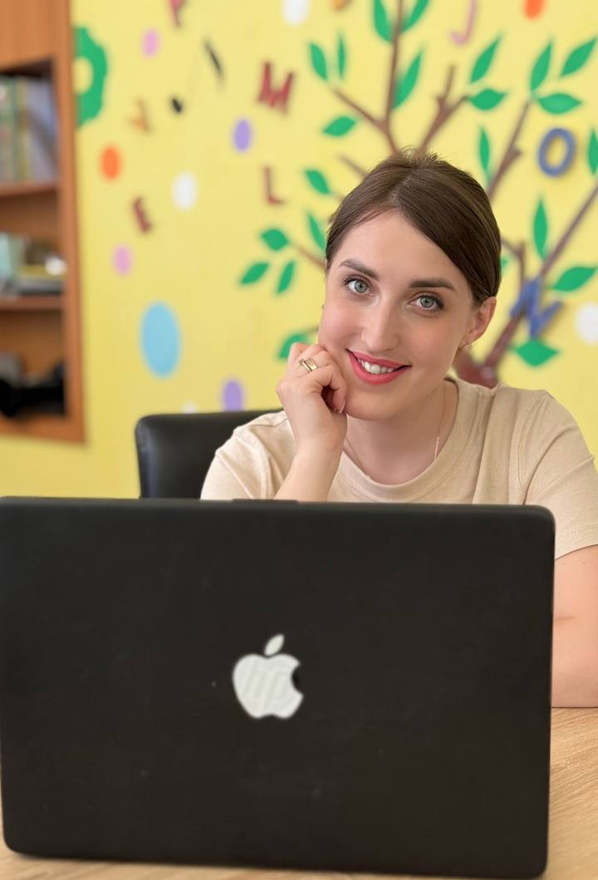
ФАКТ — це те, що можна перевірити і довести. Наприклад, фактом є те, що Земля кругла. Це можна перевірити, подивившись на фотографії Землі з космосу.
СУДЖЕННЯ — це те, що ми думаємо про щось. Наприклад, ми можемо судити, що шоколадний торт смачний. Це наше судження, і воно може бути різним у різних людей.

Slide 7
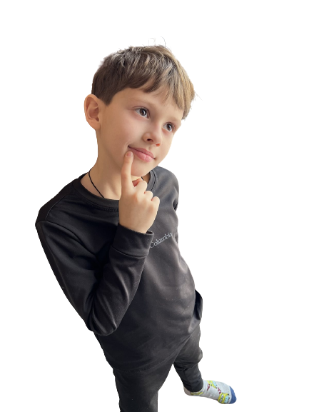
?
Факт чи судження?
?
?
Найвища гора України – Говерла.
На Говерлу складно піднятись.
Влітку зазвичай тепло і сонячно.
Влітку зазвичай весело і цікаво.
Земля – третя планета від Сонця.
Всім потрібен друг

Slide 8
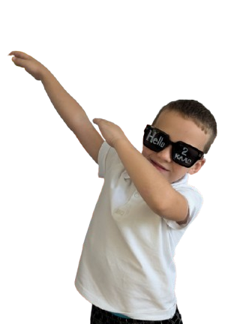
Чому медіаграмотність важлива для школярів?
Захист
Розвиток
Усвідомлення
Підготовка
Формування імунітету проти маніпуляцій та дезінформації
Зміцнення критичного мислення та аналітичних навичок
Розвиток свідомого
споживання медіаконтенту
Адаптація до життя в інформаційному суспільстві

Slide 9
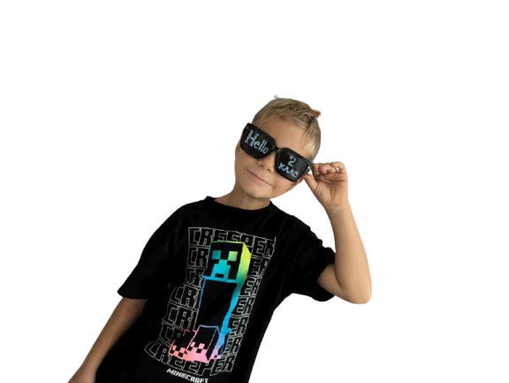
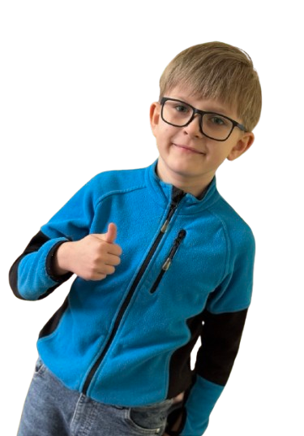
Інтеграція медіаграмотності у початкову школу
Перевірка джерел
Аналіз повідомлень
Розвиток вміння оцінювати
надійність інформації
Навчання розпізнавати
основний зміст і мету
Створення проєктів
Пошук інформації
Розробка власних медіапродуктів
під керівництвом
Формування базових
навичок роботи з джерелами

Slide 10
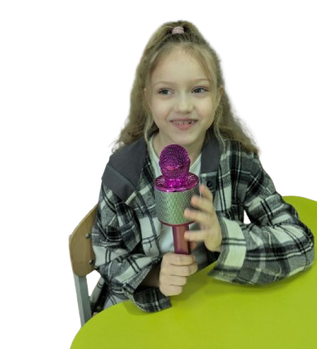
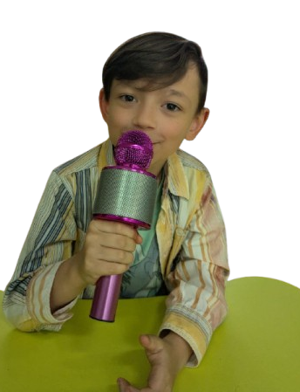
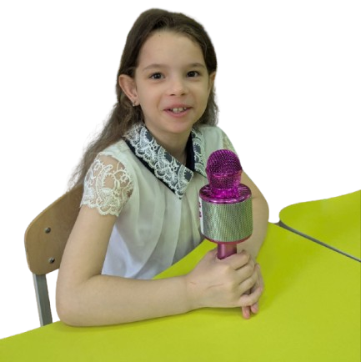
Методи навчання медіаграмотності
Аналітичні методи
Практичні методи
Інтерактивні методи
Декодування медіатекстів
Створення відео та подкастів
Рольові медіаігри
Виявлення маніпуляцій
Розробка соціальних кампаній
Дебати щодо медіаконтенту
Оцінка достовірності джерел
Ведення шкільних медіа
Симуляції медіапроцесів

Slide 11
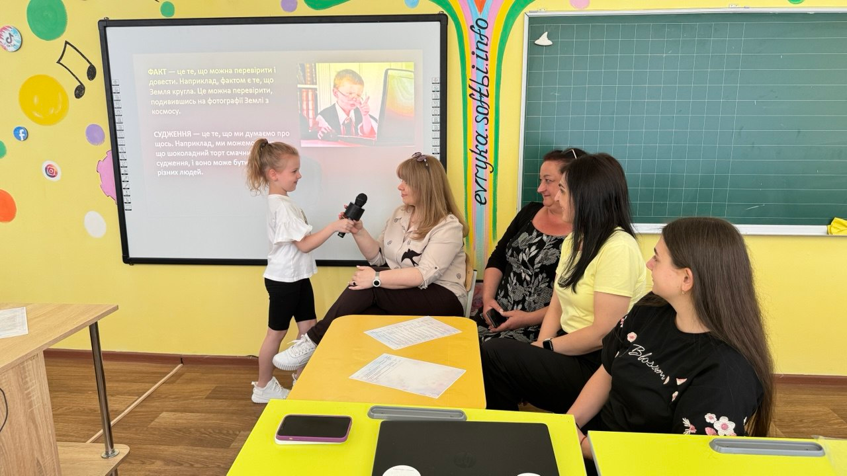
Форми роботи з розвитку медіаграмотності
Тематичні уроки
Інтеграція елементів медіаосвіти у предмети.
Аналіз медіатекстів на уроках.
Міжпредметні проєкти
Дослідження тем із різних дисциплін.
Створення комплексних медіапродуктів.
Гуртки та факультативи
Поглиблене вивчення медіа.
Розвиток спеціалізованих навичок.
Медіаквести та конкурси
Змагання з пошуку та аналізу інформації.
Презентація власних проєктів.

Slide 12
Аналіз
новин
Виявлення
фейків
Шкільні
медіапроєкти
Ігрові
Фармати
Практичні інструменти для вчителя
Техніки перевірки інформації та розпізнавання маніпуляцій.
Методики створення шкільних газет, каналів і подкастів.
Розвиток критичного мислення через медіаігри та симуляції.
Інтерактивні вправи для розбору актуальних новин.

Slide 13
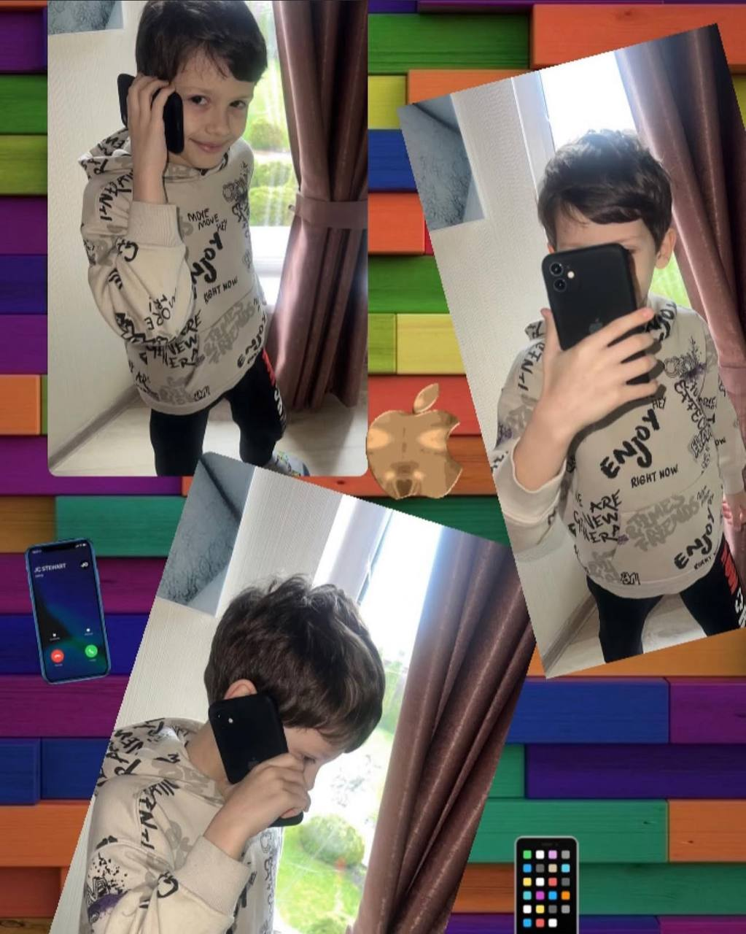
Оцінювання медіаграмотності учнів
Критерії компетентностей
Портфоліо проєктів
Вимірювання рівня сформованих навичок за стандартами медіаосвіти.
Збірка учнівських медіапродуктів з рефлексією та самоаналізом.
Самооцінювання
Практичні завдання
Розвиток навичок рефлексії власного медіаспоживання.
Аналіз медіаконтенту різної
складності відповідно до віку.

Slide 14
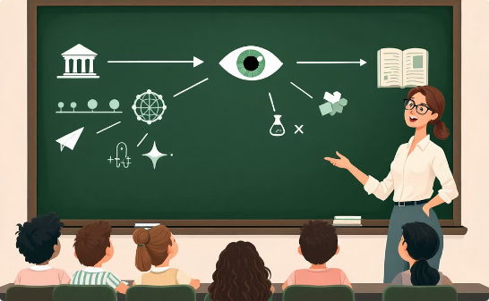
Перспективи розвитку медіаосвіти в школі
Інтеграція в предмети
Шкільні медіацентри
Підготовка вчителів
Впровадження елементів медіаграмотності у всі навчальні дисципліни.
Створення спеціалізованих просторів для розвитку медіанавичок.
Розвиток компетентностей
педагогів у сфері медіаосвіти.

Slide 15
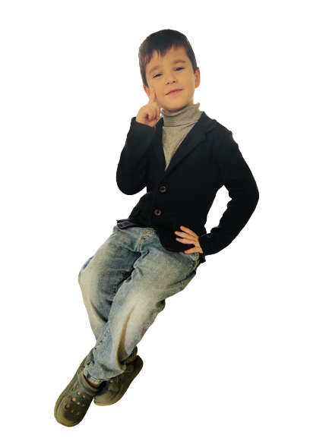
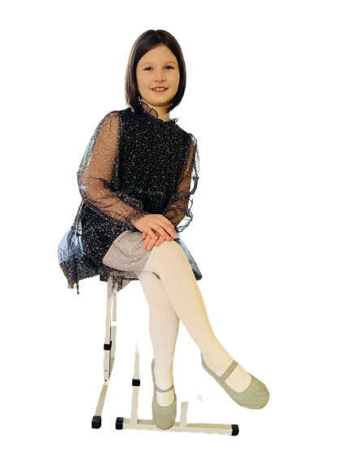
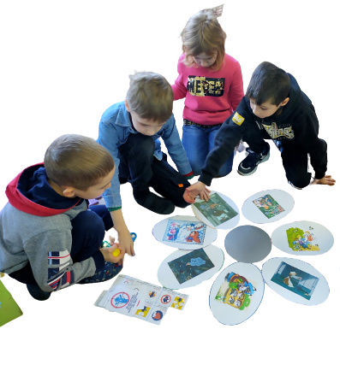
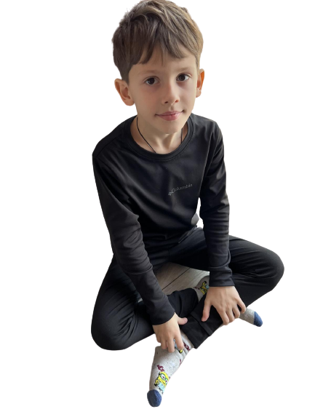
Медійна та інформаційна грамотність не набувається одномоментно. Це постійний та динамічний досвід і процес.
Працювати у цьому напрямі ми повинні щодня.

